Slide 1
IPSAT
Marina Araújo

Slide 3
BANDA LARGA
CORPORATIVA
– BLC

Slide 4
Sejam bem-vindos ao treinamento da Banda Larga Corporativa!
No treinamento de hoje, você vai ver por que o BLC é uma solução importante para empresas que precisam de conexão segura e eficaz. Além disso, irá ver como oferecer o serviço de acordo com a necessidade real de cada cliente.
Bom treinamento!
Notes:
Facilitador, quando o áudio terminar dê as boas vindas aos participantes.

Slide 5
Combinados
Abra a sua câmera
Desative o microfone
Para interagir, acione
o botão de levantar
a mão e aguarde.
Notes:
Facilitador: Relembre os combinados junto ao grupo.

Slide 6


WEB: Adicione as animações do mapa de categorias.
Notes:
Facilitador: Apresentar o mapa das categorias com a história a seguir. Caso os participantes do treinamento já tenham visto o mapa, ocultar slide.
Toda empresa é um organismo vivo: ela precisa se comunicar, operar, proteger seus dados, evoluir e crescer com segurança. Cada decisão é uma peça que sustenta esse movimento — e é exatamente aqui que entram os produtos da Claro empresas.
Para simplificar esse universo de possibilidades, a Claro empresas organiza seu portfólio em um mapa que ajuda a localizar os serviços de acordo com o que a empresa do cliente realmente precisa. Ele é dividido em duas grandes forças que sustentam a transformação dos negócios: Conectividade e Soluções Digitais.
De um lado, a categoria Conectividade, que conecta pessoas, unidades, sistemas e operações. Do outro, Soluções Digitais, que impulsiona a produtividade, segurança, inteligência e inovação. Juntas, essas duas categorias formam um ecossistema completo, pensado para atender PMEs de forma estratégica, integrada e sob medida.

Slide 7

WEB: Adicione as animações do mapa de categorias.
Notes:
Facilitador: Siga explicando o mapa das categorias, agora apresentando brevemente as subcategorias. Caso os participantes do treinamento já tenham visto o mapa, ocultar slide.
As categorias de Conectividade e Soluções Digitais se desdobram em subcategorias que organizam os produtos do portfólio de acordo com a área de demanda dos clientes, facilitando a identificação rápida da solução mais adequada para cada cenário.

Slide 8
Categoria: Conectividade
Subcategoria: Fixa avançada
Produto: BLC
DG: Adicione a última camada do mapa de categorias. E destaque o produto EPL.
WEB: Adicione as animações do mapa de categorias.
Notes:
Facilitador: Apresentar a subcategoria do treinamento.
Conheça a subcategoria Fixa Avançada, que reúne produtos de conectividade e comunicação corporativa voltados a garantir desempenho, disponibilidade e integração entre unidades e operações do negócio.

Slide 9
Vamos conversar sobre:
O BLC
AS REGRAS
COMO VENDER

Slide 10
Vamos conversar sobre:
O BLC
AS REGRAS
COMO VENDER

Slide 11





O QUE É BLC?
Faça um cenário de congestionamento de carros. Acrescente trilhos de VRT.
Anime os carros vibrando. Eles precisam parecer que estão buzinando.
Notes:
Facilitador, peça para os participantes imaginarem um transito cheio de carros, completamente congestionado. A internet comum é assim, compartilhada com várias pessoas. No horário de pico congestiona e o fluxo fica comprometido, como em um transito no horário do rush.

Slide 12
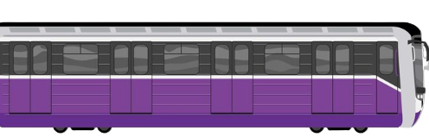
O QUE É BLC?
Anime um VR entrando em cena e passando rapidamente pelos carros.
Notes:
Facilitador, continue a história: “Mas empreses sérias não podem parar as suas operações.” A Banda Larga Corporativa é como um veiculo em uma faixa restrita, não tem o acesso exclusivo, mas poucos veículos passam por lá. O tempo de transito é menor, por tanto, o fluxo é mais rápido. O BLC funciona dessa forma.
Essa é uma solução que permite ao cliente conectar vários dispositivos à internet sem usar fios.

Slide 13
Se for possível, faça parece que o VRT passou por aqui.
Banda Larga Normal
Banda Larga Corporativa
Banda Larga Dedicada
Uso da Rede
Compartilhada com prioridade
Exclusiva
Compartilhada
SLA
Horário comercial
Rápido – 24/7
Crítico – 24/7
Notes:
Facilitador, explique a diferença entre as bandas. A banda larga além de compartilhada tem atendimento SLA em horário comercial, tem o foco de vendas em empresas pequenas com poucos funcionários. Enquanto a banda larga dedicada é tem o uso da rede exclusivo e o atendimento SLA com resolução em até 4h, atendendo empresas com a necessidade do uso da internet sem interrupções, como datacenters.
A nossa Banda Larga Corporativa vive no meio dessas duas opções. Atende médias e grandes empresas com filiais e uso constante de internet, pois tem a rede compartilhada, porém com prioridade e SLA rápido com atendimento 24/7 e resolução em horas após contato. Ele oferece conexão banda larga com qualidade premium e permite manter a empresa 24h conectada à Internet com alta capacidade de tráfego, confiabilidade, qualidade disponibilidade e flexibilidade.

Slide 14

Quais são as velocidades?
Faça uma animação rápida de um carro correndo, quando o carro correr os “cards” vão virar e mostrar as velocidades da banda larga corporativa
10 Mb
40 Mb
70 Mb
140 Mb
Notes:
Facilitador, explique que a Claro empresas oferece o serviço de Banda Larga Corporativa com diferentes opções de velocidades: 10Mb, 40Mb, 70Mb, 140Mb
Com a escolha entre IP fixo ou dinâmico a instalação do serviço está sujeita à disponibilidade técnica na região ou endereço desejado. Ou seja, verifiquem se a instalação é possível na região do cliente. Porque por enquanto, a BLC Wi-Fi está disponível somente em localidades com redes HFC. É necessário consultar o documento “Localidades BLC” na página do produto no Portal de Vendas para verificar a tecnologia disponível na localidade, HFC ou GPON RESID.

Slide 15

Faça um cabo de internet passando pelos quadros
IP
FIXO
IP
DINÂMICO
Mesmo endereço
Endereço diferente
Notes:
Facilitador, explique que o endereço IP é a identificação do dispositivo na rede, e cada computador possui um único IP.
Com o IP fixo, o dispositivo recebe o mesmo endereço toda vez que se conecta à internet, sendo indicado para empresas que possuem serviços de internet como servidores de e-mail e hospedagem de sites, ou ainda câmeras de monitoramento que necessitam de acesso através da internet.
Com o IP dinâmico, o dispositivo recebe um endereço diferente toda vez que se conecta, sendo mais indicado para conexões de internet comuns, pois torna mais difícil o acesso de hackers ao dispositivo.

Slide 16
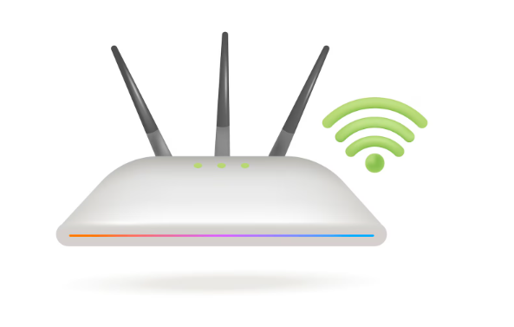
A ideia da tela é um roteado transmitindo informações “na nuvem”.
Ajuste a tela como for necessário, você não precisa se reter a essa ideia.
Serviço com wi-fi
Instalação
Duas frequências simultâneas
Notes:
Facilitador, explique que para os clientes que optarem pela BLC com Wi-Fi, um técnico Claro irá instalar e configurar o Modem com tecnologia DUAL BAND se, custo adicional, que utiliza duas faixas de frequência simultaneamente (2,4GHz e 5GHz), proporcionando maior taxa de transmissão, menos interferência e maior alcance de sinal, para mais performance e menos interferência, o possibilitará a utilização de computadores, tablets, smartphones e outros dispositivos conectados sem fios à Internet.
As duas frequências trata-se de um benefício exclusivo para novas ativações de BLC, em todos os planos disponíveis com acesso HFC. O cliente deve definir se pretende ou não habilitar o Wi-Fi no momento da contratação. Na opção por planos BLC com WI-FI, um Modem com a tecnologia será instalado, sem custos adicionais.

Slide 17

Não se engane!
A BLC da Claro empresas não é uma internet comum - ela é uma solução robusta que atende às necessidades críticas das empresas.
Notes:
Facilitador, explique que a BLC garante conexão confiável, velocidade garantida e suporte especializado.
A internet corporativa é um serviço de conexão à internet especialmente projetado para atender às necessidades de empresas e organizações.
Diferente da internet residencial, a internet corporativa oferece recursos e características específicas para atender às demandas de negócios, como maior velocidade, maior capacidade de transferência de dados, maior segurança e suporte técnico especializado.

Slide 18
Vamos conversar sobre:
O BLC
AS REGRAS
COMO VENDER

Slide 19
A ideia é essa pagina simular um contrato
Condições comerciais
Vejam a seguir o relato de dois clientes sobre condições comerciais.
Notes:
Facilitador, explique que agora os participantes irão ouvir os relatos de dois clientes fictícios sobre a as condições comerciais.

Slide 20
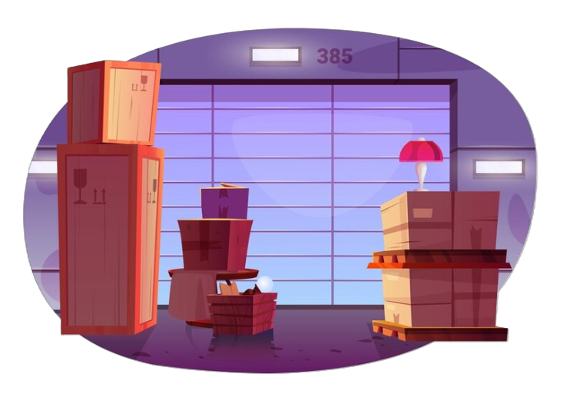


A cliente está mudando o local da empresa, o cenário são caixas e alguns elementos que relacionam e empresa/escritório
Notes:
Facilitador, explique que é de responsabilidade do cliente o custo da mudança interna ou externa ou a mudança de velocidade, para cada circuito conectado diretamente à CLARO, variando de acordo com a velocidade contratada.

Slide 21


A cliente está quebrando o contrato e haverá multa. Você pode retirar a lupa, porque indica “letras pequenas” e no contrato da Claro todas as clausulas são bem explicadas. Além disso, há contrato, caneta e calculadora para somar a composição da tela.
Notes:
Facilitador, aproveite a fala do personagem e explique no Contrato de permanência existe essa clausula que determina que o cliente, caso encerre o contrato antes da data prevista, precisará arcar com a multa proporcional ao tempo que não usou o serviço previsto no contrato.

Slide 22
Leiam as dicas e indiquem as palavras correspondentes
DICAS
Está previsto em contrato que caso ocorra, todo o custo é de responsabilidade do cliente.
1.
É pago somente quando o cliente não cumpre com o prazo determinado no contrato.
2.
Multa por fidelização
Mudança de velocidade
Notes:
Facilitador, leia o enunciado e explique que os participantes devem escrever no chat as palavras correspondentes de cada dica. Em seguida leia as dicas e peça para eles escreverem as palavras. Você, facilitador, deverá ler as respostas, a resposta que mais aparecer no chat, você deverá apresentar em tela.

Slide 23
Leiam as dicas e indiquem as palavras correspondentes
DICAS
Está previsto em contrato que caso ocorra, todo o custo é de responsabilidade do cliente.
Mudança de velocidade
1.
É pago somente quando o cliente não cumpre com o prazo determinado no contrato.
2.
Multa por fidelização
Notes:
Facilitador, mostre o gabarito para os participantes. E pergunte se alguém ficou com alguma dúvida sobre o conteúdo deste capítulo.

Slide 24
Vamos conversar sobre:
O BLC
AS REGRAS
COMO VENDER

Slide 25


QUEM É O NOSSO CLIENTE?
Negócios de porte
médio
&
grande
Notes:
A BLC Claro empresas é uma solução projetada para empresas que precisam de alta performance, estabilidade e segurança na conexão com a internet. O
público-alvo abrange negócios de médio e grande porte, além de segmentos que dependem de conectividade confiável para suas operações.

Slide 26

Empresas que precisam de:
Redes corporativas
Prestar serviço de informação
Prover conteúdo
Internet com preço competitivo e confiável
Notes:
Facilitador, explique a BLC é um serviço indicado para empresas de todos os portes que:
Precisam oferecer acesso à Internet aos seus empregados/clientes através da rede corporativa.
Desejam montar serviços de informação (information providers), criando uma presença institucional na Internet, ou mesmo prestar seus serviços através da rede (service providers).
Têm a intenção de prover conteúdo (content providers), disponibilizando informação de interesse geral na rede, ideal para empresas de pequeno porte e escritórios que queiram manter um site na Web de baixo volume, enviar e receber e-mails e transferir arquivos.
Precisam de uma conexão a Internet com preço competitivo e confiável.

Slide 27
Exemplos:
Call centers e centrais de atendimento.
E-commerces e marketplaces.
Bancos e instituições financeiras
Empresas de tecnologia e desenvolvimento de software.
Varejo e franquias.
Empresas de segurança e monitoramento
Notes:
Facilitador, cite alguns exemplos de empresas que precisam contratar a BLC.

Slide 28
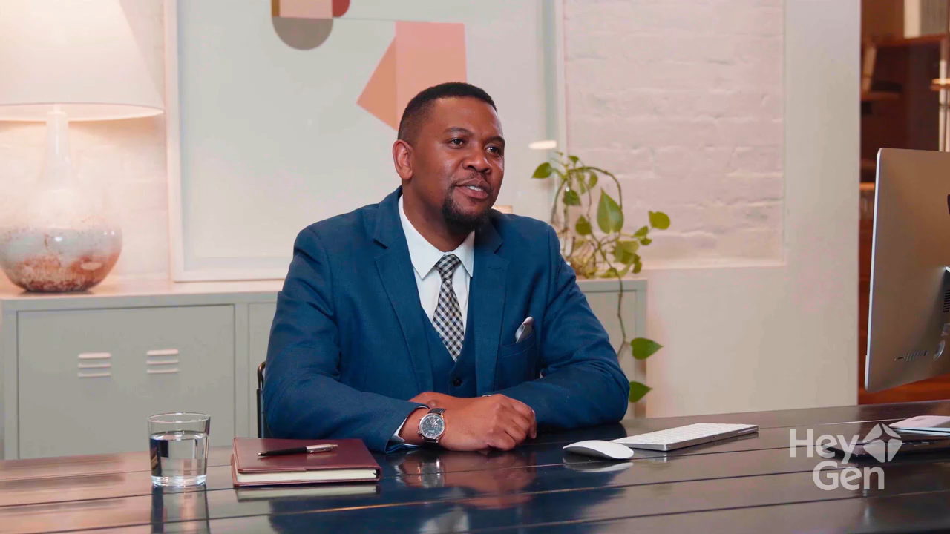
Notes:
A chave para vender a BLC é ouvir o cliente e conectar as dores dele com os benefícios que a solução oferece. Ao invés de apresentar os benefícios de forma genérica, o vendedor pode direcionar o argumento para cada necessidade específica, tornando a conversa mais envolvente e persuasiva.
Veja a seguir um exemplo de um cliente apresentando a sua dor. Preste atenção, porque a seguir vocês serão direcionados para uma atividade.

Slide 29
Qual argumento de venda faz mais sentido para esse cliente?
A) Oferecer a Banda Larga Corporativa destacando a possibilidade de aumentar a velocidade conforme a empresa cresce, sem trocar de tecnologia, além do suporte técnico especializado 24 horas, que garante resolução rápida e evita prejuízos com quedas de conexão.
B) Oferecer um plano de internet padrão com maior velocidade inicial, explicando que eventuais quedas são normais e que o suporte segue o prazo comum de atendimento da operadora.
Notes:
Facilitador, apresente a atividade. Agora que todos entendem a desafio do cliente, peça para os participantes escolherem a alternativa que melhor represente um argumento de venda forte.

Slide 30
Qual argumento de venda faz mais sentido para esse cliente?
A) Oferecer a Banda Larga Corporativa destacando a possibilidade de aumentar a velocidade conforme a empresa cresce, sem trocar de tecnologia, além do suporte técnico especializado 24 horas, que garante resolução rápida e evita prejuízos com quedas de conexão.
B) Oferecer um plano de internet padrão com maior velocidade inicial, explicando que eventuais quedas são normais e que o suporte segue o prazo comum de atendimento da operadora.
Notes:
Facilitador, apresente o gabarito.
Gabarito: a
A alternativa correta conecta diretamente a solução às dores do cliente: crescimento da empresa, instabilidade da conexão e demora no suporte. A Banda Larga Corporativa permite ajustar a velocidade conforme a operação evolui, sem necessidade de troca de tecnologia, além de contar com suporte técnico 24/7, garantindo mais agilidade na resolução de problemas e reduzindo impactos no negócio.

Slide 31
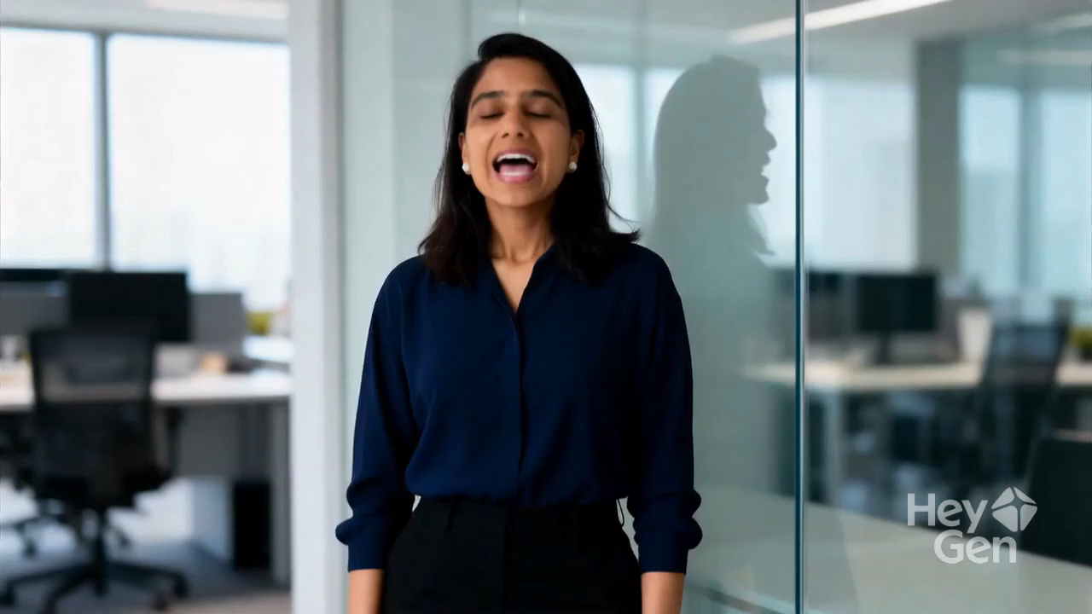

Slide 32
Qual argumento de venda faz mais sentido para esse cliente?
A) Oferecer a Banda Larga Corporativa destacando o link dedicado, que garante estabilidade sem oscilações, além de velocidade simétrica para melhor desempenho em sistemas e videoconferências, e IP fixo para conexões mais seguras em VPNs e servidores.
B) Oferecer um plano de internet compartilhada com alta velocidade de download, explicando que pequenas oscilações são comuns e que não impactam significativamente o uso de sistemas internos.
Notes:
Facilitador, apresente a atividade. Agora que todos entendem a desafio do cliente, peça para os participantes escolherem a alternativa que melhor represente um argumento de venda forte.

Slide 33
Qual argumento de venda faz mais sentido para esse cliente?
A) Oferecer a Banda Larga Corporativa destacando o link dedicado, que garante estabilidade sem oscilações, além de velocidade simétrica para melhor desempenho em sistemas e videoconferências, e IP fixo para conexões mais seguras em VPNs e servidores.
B) Oferecer um plano de internet compartilhada com alta velocidade de download, explicando que pequenas oscilações são comuns e que não impactam significativamente o uso de sistemas internos.
Notes:
Facilitador, apresente o gabarito.
Gabarito: a
A alternativa correta responde diretamente às dores do cliente: instabilidade, falhas em VPN e preocupação com segurança. A Banda Larga Corporativa oferece link dedicado, garantindo conexão estável e sem interferência de outros usuários, além de velocidade simétrica e IP fixo, que aumentam o desempenho e a segurança no acesso a sistemas internos e servidores.

Slide 34
Alguma dúvida?
Notes:
Facilitador, traga um alívio no texto. Chegou a hora de finalizar o treinamento e todos ficam felizes com mais uma etapa se finalizando. Certo? Passe essa mensagem aos participantes e abra a oportunidade de tiraram as últimas dúvidas do treinamento.

Slide 35
No treinamento de hoje vimos todas as informações sobre a Banda Larga Corporativa!
Agora você:
Conhece todas as informações e benefícios sobre BLC;
Está apto a tirar as dúvidas dos clientes sobre as vantagens;
Sabe para quais empresas oferecer o serviço;
Tem conhecimento sobre argumento de vendas;
Entende todas as regras para orientar os clientes corretamente.

Slide 36

Agradecemos a sua participação!

